Slide 1

Valon model
主讲人：叶致臻
龚环京 刘桂琪 陈廷俊
2021年9月10日星期五

Slide 2

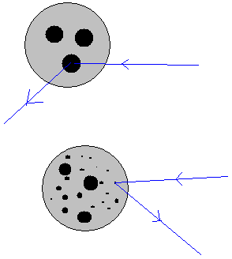
目 录
1
Valon model简介
Low-pt下的valon
2
3
Proton中的valon model
问题讨论
4

Slide 3
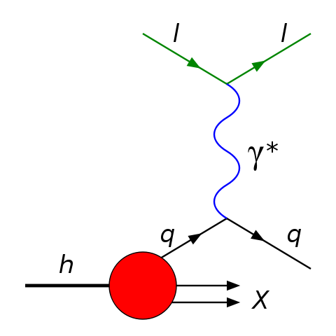
1
深度非弹性散射 Deep inelastic scattering
Deep:轻子能量很高,从而有更短的波长,可以探索小于强子尺度的细节。Inelastic:轻子部分动能被目标吸收。Scattering:发射轻子的散射,通过测量偏转角度获得过程有关信息。
当高能轻子与目标非弹性碰撞时,被击碎(shattered),发射出新强子粒子。但该过程被过分简化为目标强子的组成夸克被击出(knocked out)。由于夸克禁闭，夸克并未实际被观测到,而是强子化产生了可观测粒子。
在微扰近似中,该过程可描述为轻子发射的高能新光子被强子吸收,将能量转移到了组成夸克上。

Slide 4
2
文献1模型构建过程
Valon model中核子被假设为3个价夸克簇的束缚态。在高Q2时微扰QCD前导序项描述了valons的结构。
30%
根据质子和中子的深度非弹性散射实验数据，确定了核子中与flavor有关的valon分布。然后对高Q2的Parton分布进行预测(不考虑低Q2下的夸克,胶子分布)
60%
海夸克和胶子分布在非常小的x上有一个尖峰。在不同数量的flavor之间进行插值来提供便利的参数化。
30%

Slide 5
2
THE ROLE OF VALONS IN LOW-p_T PHYICS
1.提出问题：小 Q^2 是否适用该模型？
2.强子结构函数：
valons: 束缚态的价夸克簇，包括胶子。G(y):拥有动量分数y的valon的概率。F(z,Q^2):结构函数，可有G卷积得到。
由于夸克禁闭，通过深度非弹性散射测量得到mu子和中微子散射实验数据，从而得到G函数
Moments M在大Q^2符合指数形式，引入s参数
对于质子，给出了G_UUD/P(y1,y2,y3)=alpha (y1 y2)^a*y3^b*delta, Q0=0.8 GeV, lambda=0.65 GeV(for all hadron), a=0.65, b=0.35(depend on hadron)
从而得到了G_U=7.98y^0.65(1-y)^2, G_P=6.01y^0.35(1-y)^2.3
3.夸克强子化（与重组和模型的联系）
G-->R得到重组和函数，文中得到了pi介子的重组合函数
4.低横动量区的反应
中心问题：初始valons如何转换为最后很多的valons？
通过在low Q^2数据拟合得到初始valons分布P(z)，最后计算得到不含参的结果与实验吻合（pp->pi+ + X）

Slide 6
3
文献3研究过程
使用CTEQ在低Q2下确定的Parton PDFs作为输入来，检验valon模型的有效性
核子中Valon分布与Q2无关；valon中的parton分布与valon的种类（味）无关；
Valon中各类parton动量分数相加为1
验证了Valon model 在1<Q<100GeV/c & 0.01<x<1 范围内的有效性
便于valon parton模型的使用，对各种分布函数进行了参数化

Slide 7


3
Valons&Partons in Proton
质子由UUD构成，3个valon的动量分数之和为1，
$$G_{UUD}\left(y_{1},y_{2},y_{3}\right)=g{y_{1}}^{α}{\left(y_{2}y_{3}\right)}^{β}δ(y_{1}+y_{2}+y_{3}−1)$$
利用归一化条件可得$g$值，对概率密度函数积分
$$G_{U}\left(y\right)=g B\left(α+1,β+1\right)y^{α}{\left(1−y\right)}^{α+β+1}$$
$$G_{D}\left(y\right)=g B\left(α+1,\text{α}+1\right)y^{β}{\left(1−y\right)}^{2α+1}$$
因为valons组成质子的结构函数与探针(测量)无关，
则patron分布可以表示为核子中的valon分布与valon
中的parton分布的卷积
$$xu\left(x,Q^{2}\right)=\int_{x}^{1}{dy[2G_{U}\left(y\right)K\left(\frac{x}{y},Q^{2}\right)+G_{D}\left(y\right)L_{u}(\frac{x}{y},Q^{2})]}$$
$$xd\left(x,Q^{2}\right)=\int_{x}^{1}{dy[G_{D}\left(y\right)K\left(\frac{x}{y},Q^{2}\right)+{2G}_{U}\left(y\right)L_{u}(\frac{x}{y},Q^{2})]}$$
上式K代表同味Parton, $L_{u}$代表不同味Parton (海夸克) ，
K可分为2部分，价夸克$K_{NS}$和海夸克$L_{f}$
$$K\left(z,Q^{2}\right)=K_{NS}\left(z,Q^{2}\right)+L_{f}\left(z,Q^{2}\right)$$
NS:non-singlet
由电荷共轭不变性,反夸克(海夸克)与夸克有相同分布(假设)
$$x\overline{u}\left(x,Q^{2}\right)=\int_{x}^{1}{dy[2G_{U}\left(y\right)L_{f}\left(\frac{x}{y},Q^{2}\right)+G_{D}\left(y\right)L_{u}(\frac{x}{y},Q^{2})]}$$
$$x\overline{d}\left(x,Q^{2}\right)=\int_{x}^{1}{dy[G_{D}\left(y\right)L_{f}\left(\frac{x}{y},Q^{2}\right)+{2G}_{U}\left(y\right)L_{u}(\frac{x}{y},Q^{2})]}$$
价夸克分布形式如下
$${xu}_{v}\left(x,Q^{2}\right)=\int_{x}^{1}{dy{2G}_{U}\left(y\right)K_{NS}\left(\frac{x}{y},Q^{2}\right)}$$
$${xd}_{v}\left(x,Q^{2}\right)=\int_{x}^{1}{dyG_{D}\left(y\right)K_{NS}\left(\frac{x}{y},Q^{2}\right)}$$
但实验数据表明泡利阻塞使得SU(2)对称性遭到破坏 $L_{u}$= $L_{f}$不严格成立,可以预见,因为费米统计,U-valon中gluon转换成$u\overline{u}$的虚过程比转换成$d\overline{d}$受到抑制

Slide 8
3
Proton
gluon
u valence quark
sea quark(pair)
d valence quark
U
D
U

Slide 9


3
Valons&Partons in Proton
价夸克的可表示为valon分布与共同因子KNS的卷积,通过利用moments进行反卷积，来分离valon分布，定义
$${\tilde{G}}_{U,D}(n)=\int_{0}^{1}{dyy^{n−1}G_{U,D}(y)}$$
$${\tilde{K}}_{NS}\left(n,Q^{2}\right)=\int_{0}^{1}{dzz^{n−2}K_{NS}\left(z,Q^{2}\right)}$$
$${\tilde{u}}_{v}\left(n,Q^{2}\right)=\int_{0}^{1}{dxx^{n−1}u_{v}\left(x,Q^{2}\right)}=2{\tilde{G}}_{U}(n){\tilde{K}}_{NS}\left(n,Q^{2}\right)$$
$${\tilde{d}}_{v}\left(n,Q^{2}\right)=\int_{0}^{1}{dxx^{n−1}d_{v}\left(x,Q^{2}\right)}={\tilde{G}}_{D}(n){\tilde{K}}_{NS}\left(n,Q^{2}\right)$$
显然可得下式，LHS与$Q^{2}$无关，则RHS也应与$Q^{2}$无关，以此作为检验valon model的正确性
$$\frac{{\tilde{G}}_{U}(n)}{{\tilde{G}}_{D}(n)}=\frac{{\tilde{u}}_{v}\left(n,Q^{2}\right)}{2{\tilde{d}}_{v}\left(n,Q^{2}\right)}$$
Valon model有一定试用范围，在$Q^{2}$>100(GeV/c)^2范围内微扰QCD十分成功，无需引入修正；在1< $Q^{2}$<100(GeV/c)^2范围内可产生软粒子和semi-hard minijets，这些非微扰过程可利用valon model解决。
通过CTEQ4LQ的实验数据，利用微扰QCD的next-to-leading –order 项，得到了parton的各种分布函数PDF’s。
其中u,d,s,ubar,dbar,g分布(从Q0=0.49GeV/c开始)均已知
因此$u_{v}$ $d_{v}$可以通过下式计算
$$u_{v}\left(x,Q^{2}\right)=u\left(x,Q^{2}\right)−\overline{u}\left(x,Q^{2}\right)$$
$$d_{v}\left(x,Q^{2}\right)=d\left(x,Q^{2}\right)−\overline{d}(x,Q^{2})$$
选取了60个x参数点，Q=1,3,10GeV/c，n=2,3,…,9
定义$r\left(n,Q\right)={\tilde{u}}_{v}\left(n,Q^{2}\right)/2{\tilde{d}}_{v}\left(n,Q^{2}\right)$
检验比率$R\left(n,Q\right)=r\left(n,Q\right)/r\left(n,Q=1\right)$与Q无关，从而证明了valon model正确性。

Slide 10
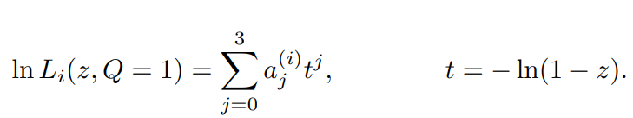
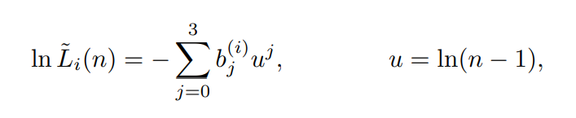
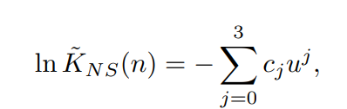
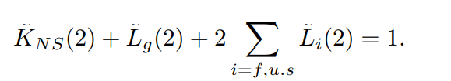


3
Valons&Partons in Proton
由以上结论可知，valon分布反卷积可以表示为
$${\tilde{G}}_{U}\left(n\right)=\frac{B(\text{α}+n,\text{α}+\text{β}+2)}{B(\text{α}+1,\text{α}+\text{β}+2)}$$
$${\tilde{G}}_{D}\left(n\right)=\frac{B(\text{β}+n,\text{2}\text{α}+2)}{B(\text{β}+1,\text{2}\text{α}+2)}$$
二者比率可化简为
$$\frac{{\tilde{G}}_{U}\left(n\right)}{{\tilde{G}}_{D}\left(n\right)}=γ(\text{α}\text{,}\text{β},n)$$
$$C=\sum_{n=2}^{N=10}{{[\frac{γ\left(\text{α}\text{,}\text{β},n\right) −r(n,Q)}{γ\left(\text{α}\text{,}\text{β},n\right) +r(n,Q)}]}^{2}}$$
通过使参数C最小得到了α,β(与Q弱相关)的值，
α = 1.755, β = 1.05, for Q = 1 GeV/c.
Moments n=2时反卷积${\tilde{G}}_{U,D}\left(n\right)$给出valon动量分数
可得U valon 和 D valon的动量分数
${<U>}_{y}=0.3644,{<D>}_{y}=0.2712$ for Q=1GeV/c
满足 ${2<U>}_{y}+{<D>}_{y}=1$
在得到valon分布后，就可以得到其中的夸克和胶子分布
$${\tilde{K}}_{NS}\left(n,Q^{2}\right)={\tilde{u}}_{v}\left(n,Q^{2}\right)/2{\tilde{G}}_{U}\left(n\right)$$
$\text{反夸克的}$moments
$\tilde{\overline{u}}(n,Q)=2{\tilde{G}}_{U}\left(n\right){\tilde{L}}_{f}\left(n,Q^{2}\right)+{\tilde{G}}_{D}\left(n\right){\tilde{L}}_{u}(n,Q^{2}$)
$\tilde{\overline{d}}(n,Q)={\tilde{G}}_{D}\left(n\right){\tilde{L}}_{f}\left(n,Q^{2}\right)+{2\tilde{G}}_{U}\left(n\right){\tilde{L}}_{u}(n,Q^{2}$)
奇异夸克和胶子
$\tilde{s}\left(n,Q\right)=[2{\tilde{G}}_{U}(n)+{\tilde{G}}_{D}\left(n\right)]{\tilde{L}}_{s}(n,Q^{2}$)
$\tilde{g}\left(n,Q\right)=[2{\tilde{G}}_{U}(n)+{\tilde{G}}_{D}\left(n\right)]{\tilde{L}}_{g}(n,Q^{2}$)
联立以上诸式，利用反卷积，可得到valon model的全部函数，为方便使用，对系数进行了参数化
每个valon中parton的动量分数和为1

Slide 11

我们的问题
4

Slide 12
2
Questions
Moments 代表什么，反卷积的过程是什么样的
动量分数(momentum fraction)的物理意义是什么，为什么可以正交归一化
Parton分布函数为什么要乘动量分数
深度非弹性散射和重原子对心碰撞两实验的联系，Q2与Snn的关系
Moment,order代表什么意思
n代表什么，为什么取2，3，~10
the virtual emission and absorption of gtuons in a valon become bremsstrahlung and pair creation processes under scattering
怎样将valon模型应用到不同的Q2上
Handbook of perturbative QCD有必要研究下吗

Slide 13

3
参考文献
[1] Sheibani J , Mirjalili A , Tehrani S A . Parton and Valon Distributions in the Nuclei[J]. International Journal of Theoretical Physics, 2020, 59(1).
[2] Hwa R C . The Role of Valons in Low $p_T$ Physics. 1980.
[3] Hwa R C , Yang C B . Parton Distributions in the Valon Model[J]. Physical Review C, 2002, 66(2):207-212.
[4] Hwa R C , Yang C B . Production of strange particles at intermediate pT at RHIC[J]. physics, 2006.
参考了wikipedia

Slide 14
谢 谢

